Slide 1
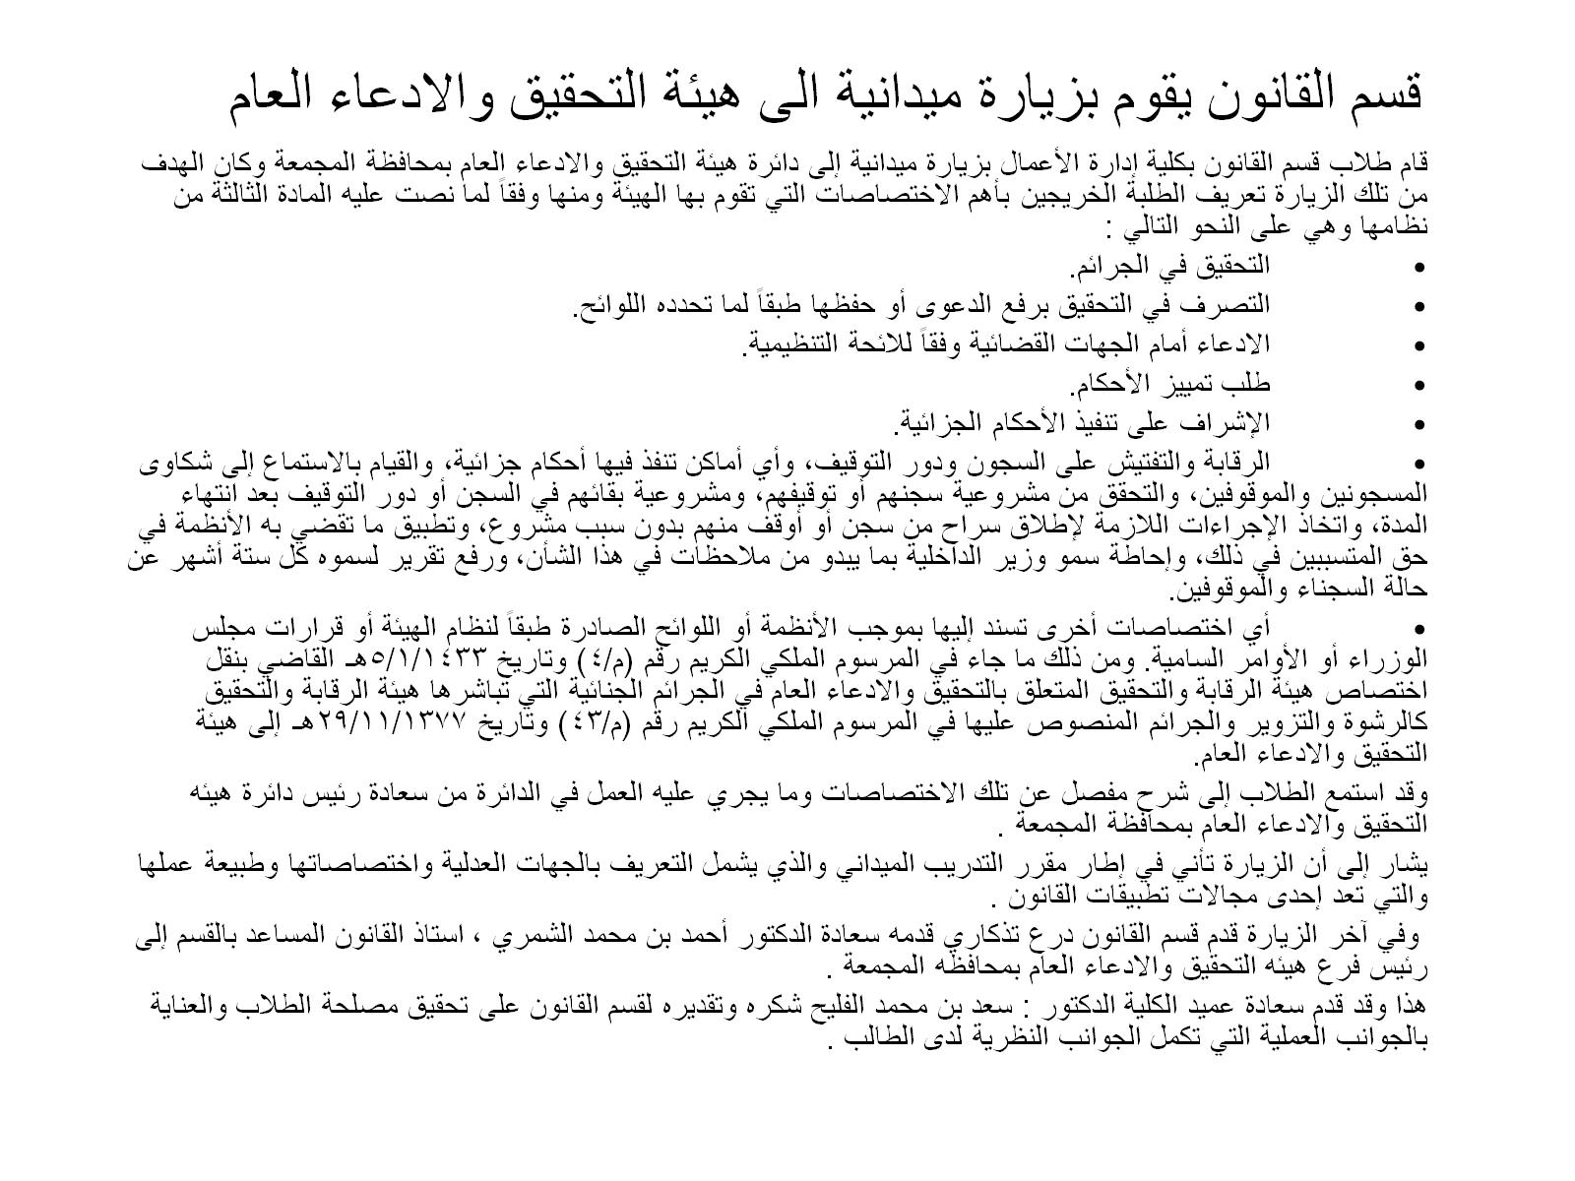
قسم القانون يقوم بزيارة ميدانية الى هيئة التحقيق والادعاء العام

